Slide 1

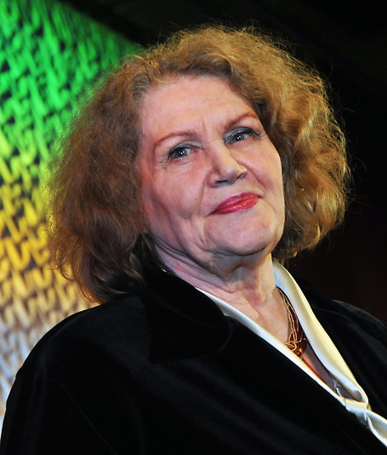
Літературна
вікторина
«Я вибрала Долю
собі сама…»
Ліна Костенко

Slide 2

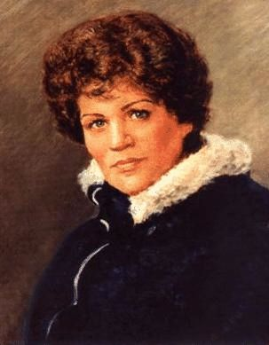


Ліна Костенко
народилася…
на Київщині
на Львівщині
на Харківщині

Slide 3
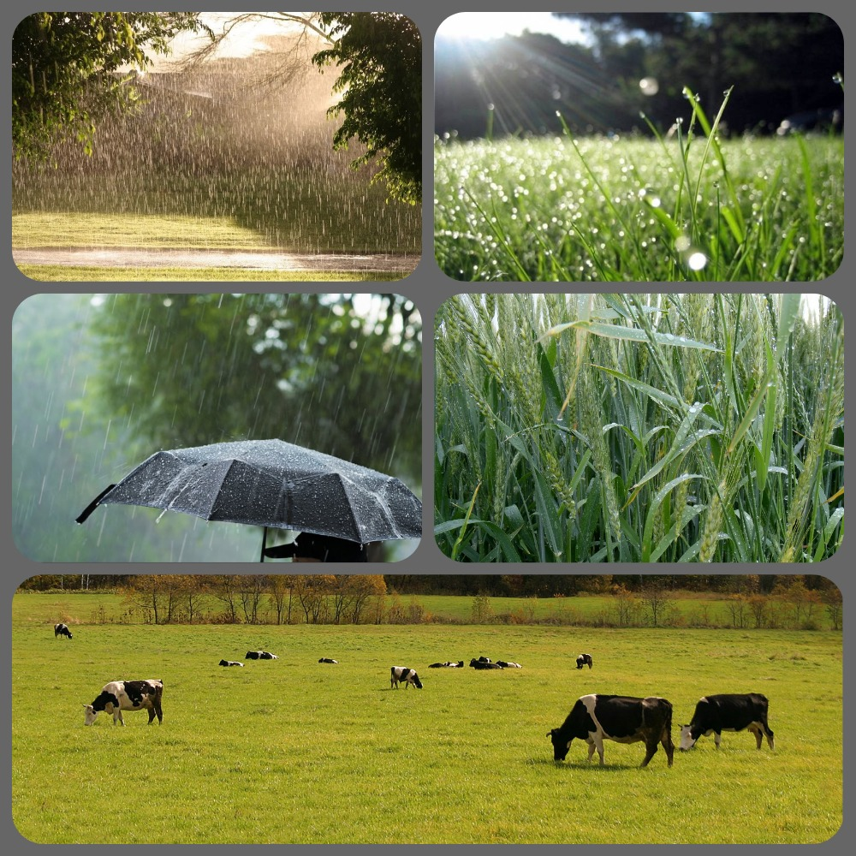
Відгадайте поезію
Ліни Костенко за
асоціативним колажем
Дощ полив
Відповідь

Slide 4
Як навчалася майбутня
письменниця в школі?
Вчилася
посередньо
Була відмінницею
і закінчила школу
з золотою медаллю
Не була старанною
ученицею

Slide 5
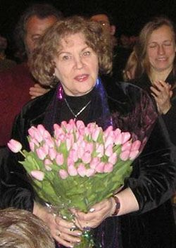
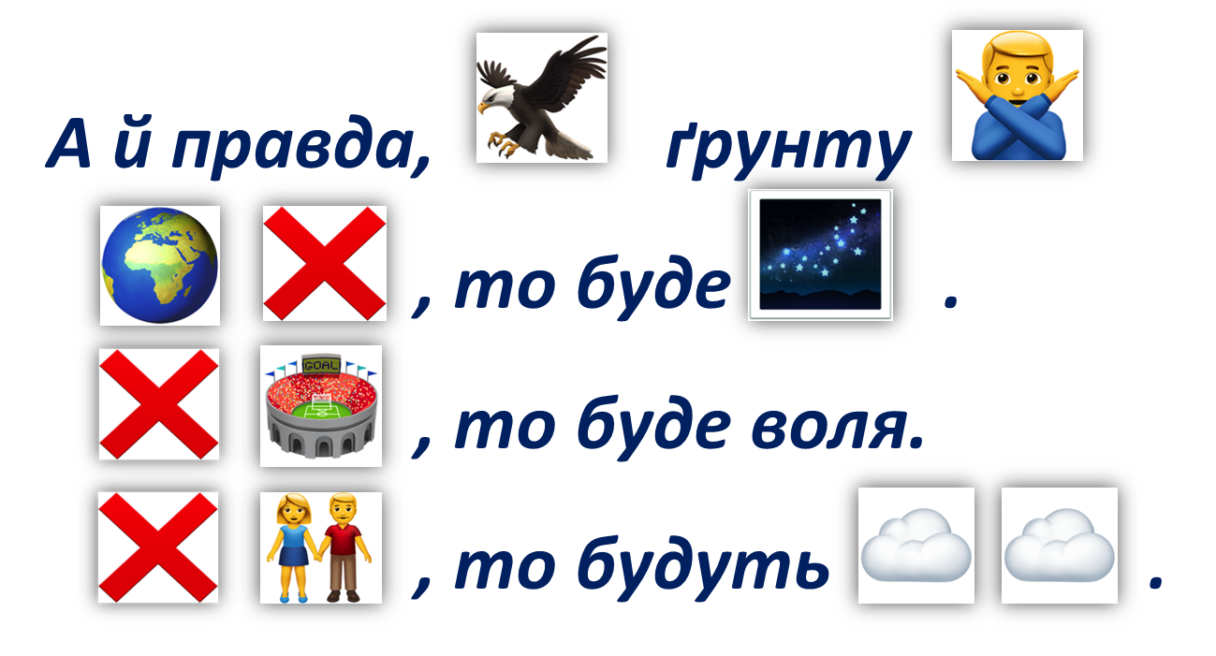
Прочитайте уривок з поезії Ліни,
заміняючи емодзі словами
крилатим
не треба
Землі немає
небо
Немає поля
Відповідь
Немає пари
хмари

Slide 6
У дитинстві Ліна
мріяла стати…
лікаркою
льотчицею
письменницею

Slide 7
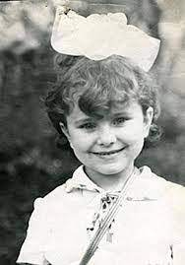
Це цікаво!
У дитинстві Ліна мріяла стати льотчицею. Бажання було настільки сильним, що вона змайструвала собі саморобний парашут із старої маминої парасолі та простирадла, піднялася з ним на горище і стрибнула. Тоді маленька Ліна ледве не загинула, тому з мрією дитинства було покінчено. Вже дорослою Костенко стала педагогом і лише згодом відкрила талант до поезії.

Slide 8
Батьки Ліни
Костенко були…
акторами
вчителями
письменниками

Slide 9

Розшифруйте вислів
Ліни Костенко.
Поясніть його
Вадідй ділюин тіккриху бесе.
За ец ушда понюпотьвєся тсвілом.
Відповідь
Віддай людині крихітку себе.
За це душа поповнюється світлом.

Slide 10
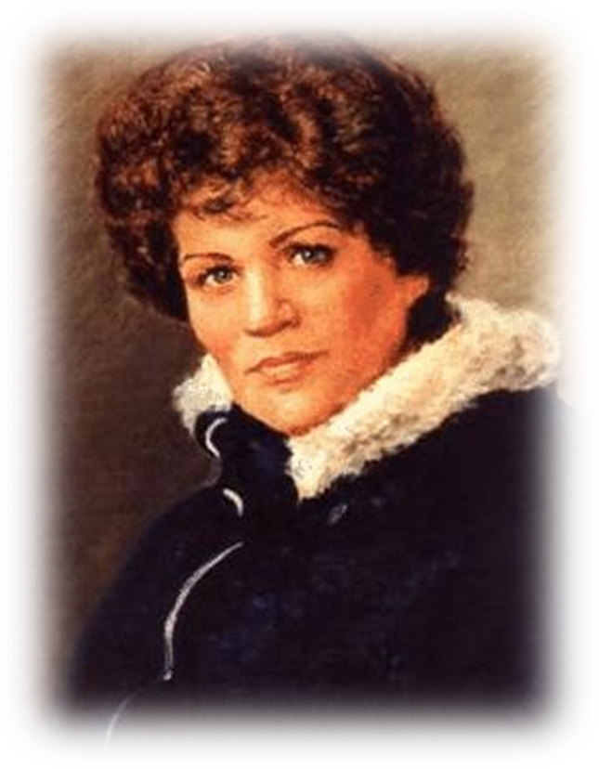
Яку назву мала
перша збірка поезій
Ліни Костенко?
«Проміння
землі»
«Зоряний
інтеграл»
«Вітрила»

Slide 11
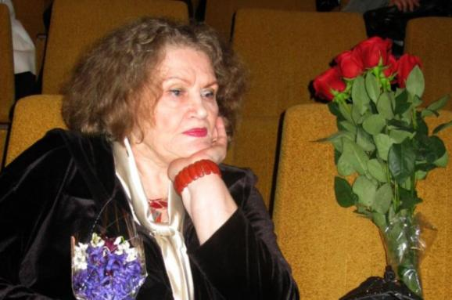
Назвіть інші поетичні збірки
письменниці.
Яка з них написана для дітей?
1
Н
І
В
С
Е
Ц
М |  |  | Д | Р |  |  | К | И
А
 |  | Р |  | Я
2
Н
А
Б |  | З | И |  |  |  |  | Й
Ц
У
О
В
И
Р
3
А
С
А
С
Л
У
Д
Н | Е |  |  | Н |  | Ч |  | Х
 | К | У |  |  | П | Т |  | Р
Т
У
И
Ь
Відповідь

Slide 12
Ліна Костенко
належить до покоління
письменників
шістдесятників
сімдесятників
двохтисячних

Slide 13
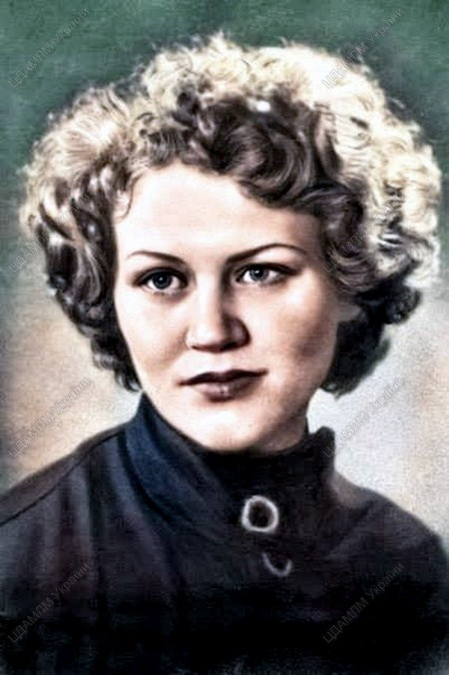
Це цікаво!
Про молоду Ліну ходять легенди. Кажуть, вона була дуже екстравагантною жінкою і багато курила. У неї закохувалися відомі чоловіки: зокрема, прихильності Ліни добивались українські поети Василь Симоненко та Дмитро Павличко. Другий навіть зізнався, що досі береже коробку сірників, яку придбав декілька десятків років тому спеціально для того, щоб при зустрічі прикурити Ліні цигарку.

Slide 14
Ліна Костенко писала:
«…і якби на те моя воля,
написала б я скрізь курсивами:
– Так багато на світі горя,
люди, будьте взаємно….»
привітними
добрими
красивими

Slide 15

Уставте пропущене слово,
розгадавши ребус
Поезія – це завжди
якийсь безсмертний дотик до душі.
неповторність,
Відповідь

Slide 16
Серед відзнак творчості
письменниці немає
такої нагороди…
Золотий
письменник
України
Орден почесного
легіону
Герой України

Slide 17
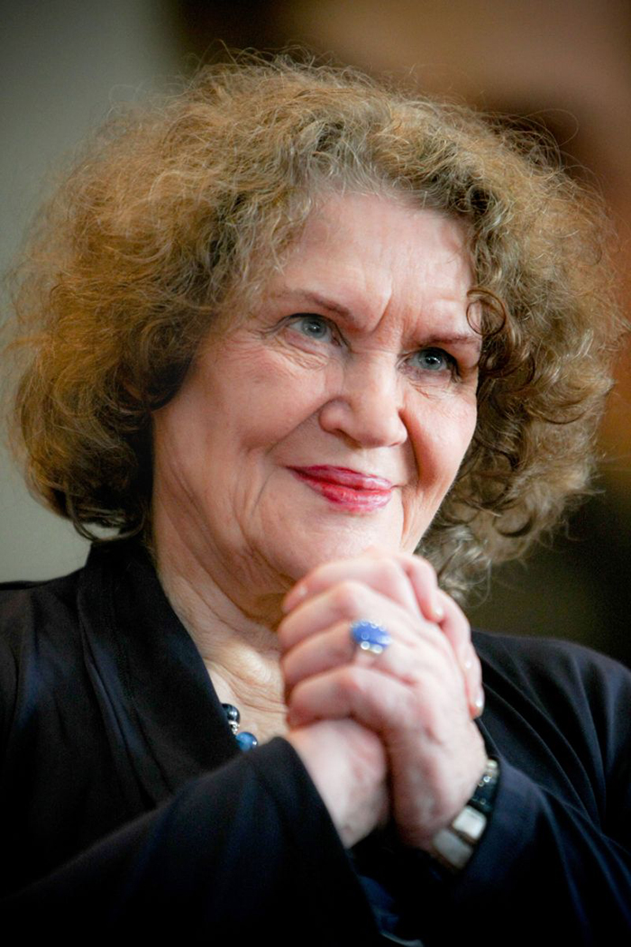
Це цікаво!
Так, Ліна Костенко відмовилася від звання Героя України, яке хотів їй вручити Віктор Ющенко, після чого її цитата «Політичної біжутерії не ношу» стала крилатим виразом. За словами письменниці, їй не потрібні жодні нагороди.

Slide 18
Протягом якого часу
вірші Л. Костенко
не потрапляли до друку?
6 років
10 років
16 років

Slide 19
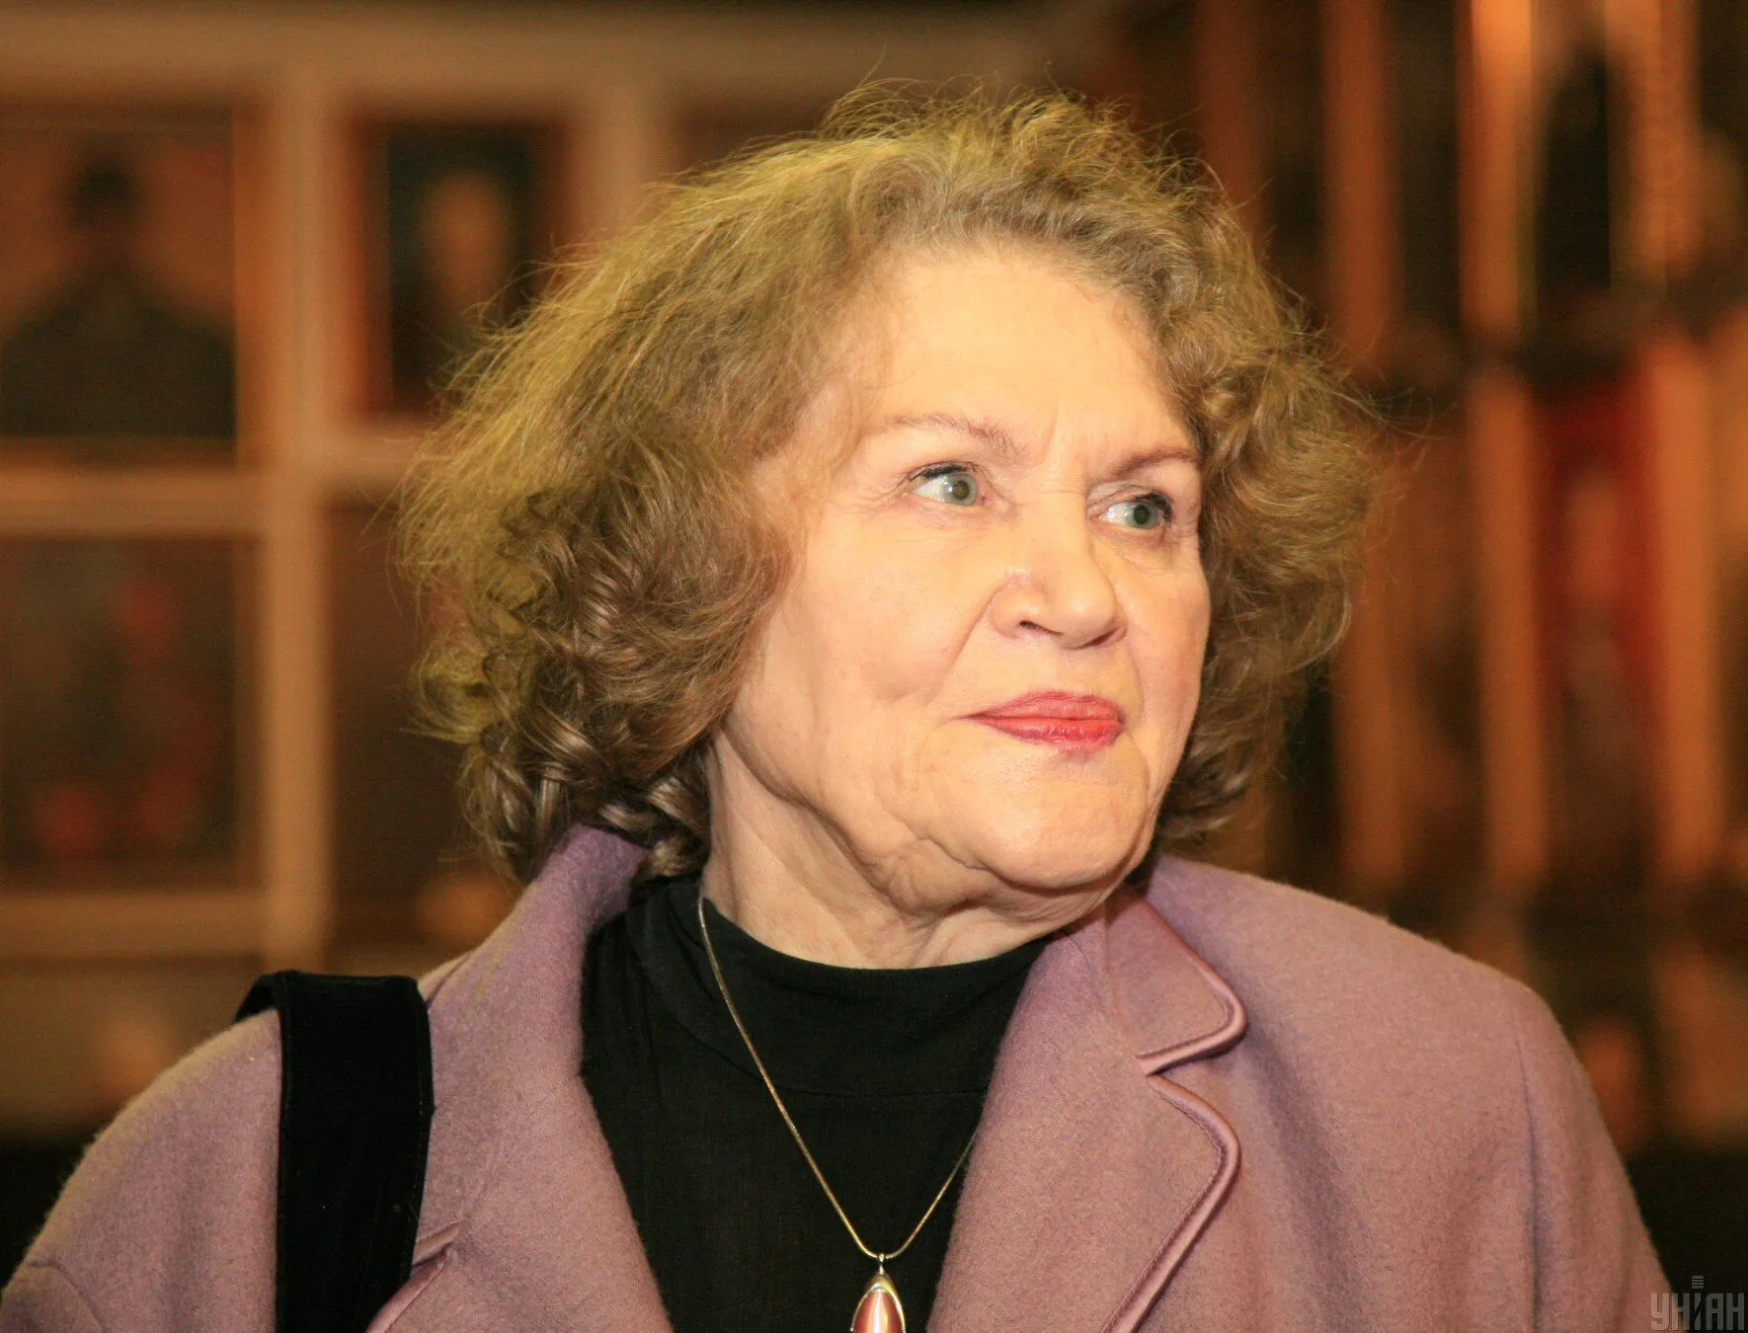
Це цікаво!
Заборона на друк творів стала важким ударом для письменниці, і вона навіть оголосила голодування. Однак акція протесту не дала жодного результату, і Ліні довелося навчитися жити у творчій ізоляції. Саме в цей час вона написала свої найвідоміші твори Берестечко і Маруся Чурай.

Slide 20
Премію Франчески
Петрарки письменниця
отримала за…
«Марусю Чурай»
«Інкрустрації»
«Берестечко»

Slide 21
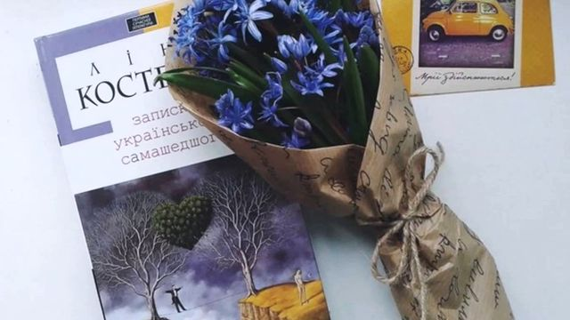
Це цікаво!
Літературне повернення Ліни Костенко відбулося 2010 року: письменниця видала свій перший прозовий твір "Записки українського самашедшого", що викликав великий ажіотаж. У січні 2011 року поетеса вирушила в тур-презентацію свого першого роману, але 9 лютого вона перервала свій тур через особисту образу.

Slide 22
У 2005 році Ліна
Костенко взяла
участь в експедиції до…
Середземного
моря
Чорнобильської
зони
Гори Еверест

Slide 23
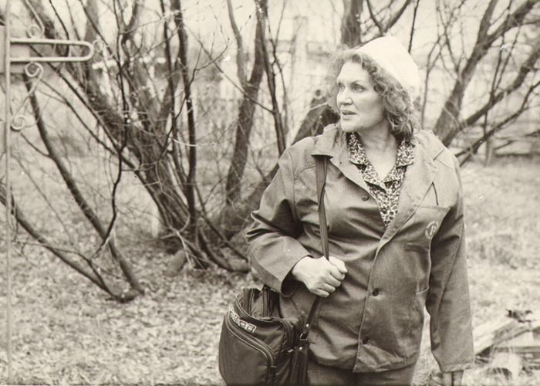
Це цікаво!
Після аварії на Чорнобильській АЕС Ліна Костенко багато часу віддала для збереження спадщини Чорнобильщини, постійно порушувала гострі побутові проблеми «зони». У 2005 році Ліна Костенко взяла участь в експедиції до Чорнобильської зони. Письменниця активно працювала нарівні з усіма вченими, рятуючи предмети побуту і артефакти народної культури від знищення і забуття.

Slide 24
«Нації вмирають не
від інфаркту.
Спочатку їм відбирає….»
волю
силу
мову

Slide 25
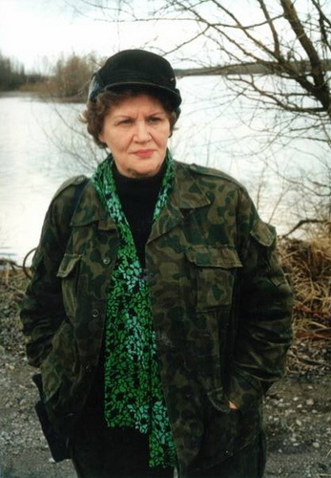
Це цікаво!
у 2015 році Ліна Костенко приєдналася до гуманітарної акції «Другий фронт АТО». Книжки Ліни Костенко передали в зону АТО. Для бійців добровольчого батальйону особливого призначення МВС України «Київ-1», а також дітей, які залишаються у зоні АТО , було зібрано гуманітарну допомогу та подарунки – книжки. Так Ліна Костенко у переддень свого 85 річного ювілею передала на фронт кілька збірок своїх поезій з побажаннями та словами підтримки, написаними власноруч.

Slide 26
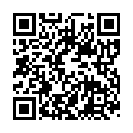
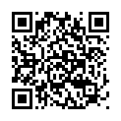
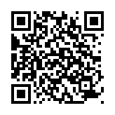
Це цікаво!
Відскануйте коди і прослухайте поезії Ліни Костенко у виконанні сучасних співаків
Віталій Козловський–
І все на світі
треба пережити
Оксана Муха –
Вечірнє сонце
Птаха - Крила

Slide 27
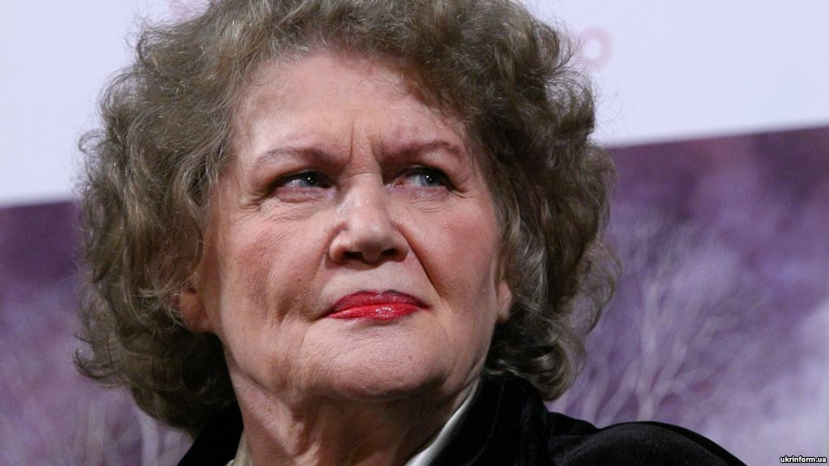
Є люди, які ще за життя стають легендами. Навколо них творяться міфи, чутки, перекази, за якими так важко відрізнити правду від вигадки. Вони ж мовчать, оберігаючи свій особистий світ від стороннього ока і впускаючи туди лише близьких і перевірених.
Такою є Ліна Василівна Костенко – поет, публіцист, громадський діяч. А в першу чергу – жінка, яка одного разу написала: «Я вибрала долю собі сама, і що зі мною не станеться, - у мене жодних претензій нема до Долі – моєї обраниці», - і лишилася на все життя вірною цим словам.

